Slide 1
Dart – Sintaxis básica

Slide 2

¿Qué es Dart?

Slide 3

Dart
Dart es un lenguaje de programación de propósito general desarrollado por Google. Puede utilizarlo para desarrollar aplicaciones web, de servidor, de escritorio y aplicaciones móviles para iOS y Android.
Dart es rápido y fácil de aprender. Aunque Dart tiene algunas características únicas, cualquier conocimiento que traigas de otros lenguajes orientados a objetos o de estilo C será inmediatamente aplicable.

Slide 4
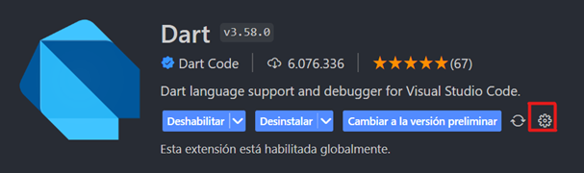
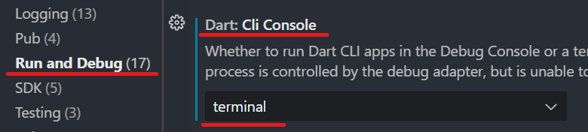
Instalación de Dart Sin Chocolatey
Instalar dart en Windows sin Chocolatey (galisteocantero.com)
9. Da clic en ícono y selecciona la opción configuración de la extensión.
Ubica en el menú la opción Run and Debug.
Dentro de ella, Dart:Cli Console y luego verifica que se encuentre seleccionada la opción terminal.
Descargar el archivo Zip desde la pagina de Dart. https://dart.dev/get-dart
Copiar el archivo en una ruta donde no pida permisos de administrador. Ejemplo : Disco C:
Editar variables de entorno del sistema.
Ir Opciones avanzadas – Variables de entorno
Seleccionamos Path, y luego clic en editar
7 Seleccionar nuevo, pegar la ruta copiada en el paso 2. y luego Aceptar
Ir Cmd, escribir dart --versión
Conectar Terminal PowerShell con VS Code

Slide 5
Creación del proyecto

Slide 6
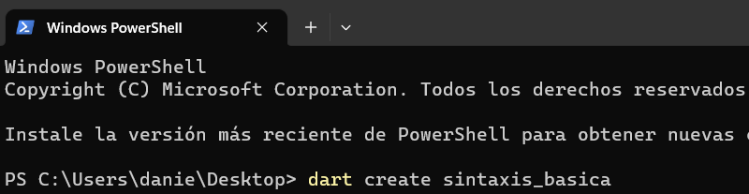
Creación del proyecto
Vaya a la ubicación donde desea crear su proyecto y ejecute el siguiente comando en el terminal:
dart create sintaxis_basica
💡Es importante que el nombre del proyecto no lleve tildes y ni espacios. Es recomendable escribirlo en minúsculas.

Slide 7
Variables

Slide 8
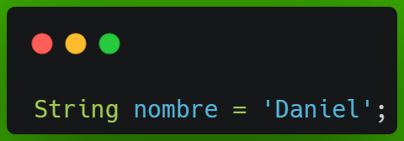
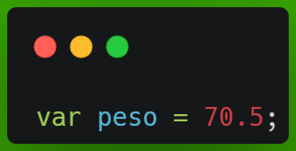
Variables
En dart podemos crear variables de varias maneras:
1. Estableciendo el tipo de dato
2. Infiriendo el tipo de dato

Slide 9
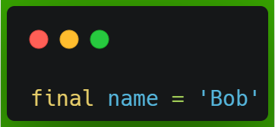
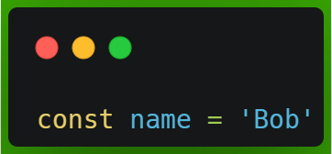
Constantes
Dart tiene dos tipos diferentes de "variables" cuyos valores nunca cambian. Se declaran con las palabras clave const y ﬁnal.
Const
Las variables cuyo valor se puede cambiar se conocen como datos mutables. Los datos mutables tienen su lugar en los programas, pero también pueden plantear problemas.
ﬁnal
A menudo, usted sabe que va a querer una constante en su programa, pero no sabe cuál es su valor en tiempo de compilación. Sólo sabrá el valor después de que el programa comience a ejecutarse. Este tipo de constante se conoce como constante en tiempo de ejecución.

Slide 10
Null Safety

Slide 11
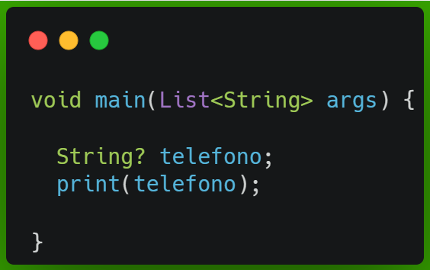
Null safety
Null Safety es una mejora de la seguridad y el rendimiento para los lenguajes de programación en los que es implementado.
Esta mejora se logra mediante el uso de anotaciones de tipos estáticos para prevenir que los valores de tipo nulo se propaguen por los datos.

Slide 12
Tipos de datos

Slide 13
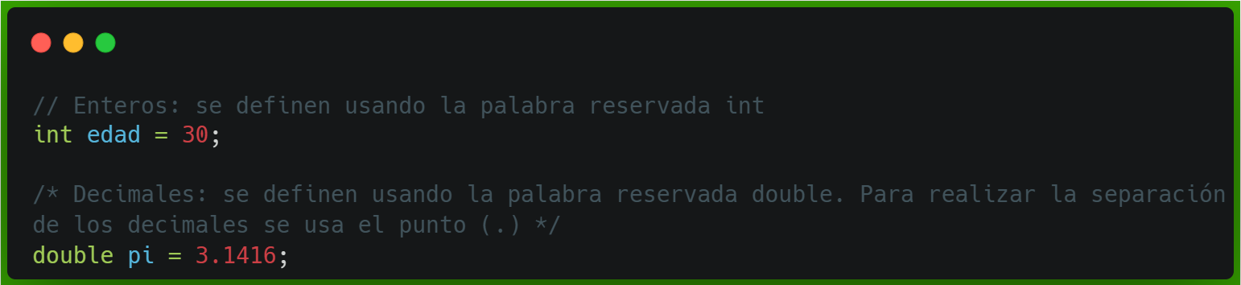
Números
Dart permite que los números sean int (enteros) o double (decimales). Tanto int como double permiten números positivos y negativos.

Slide 14
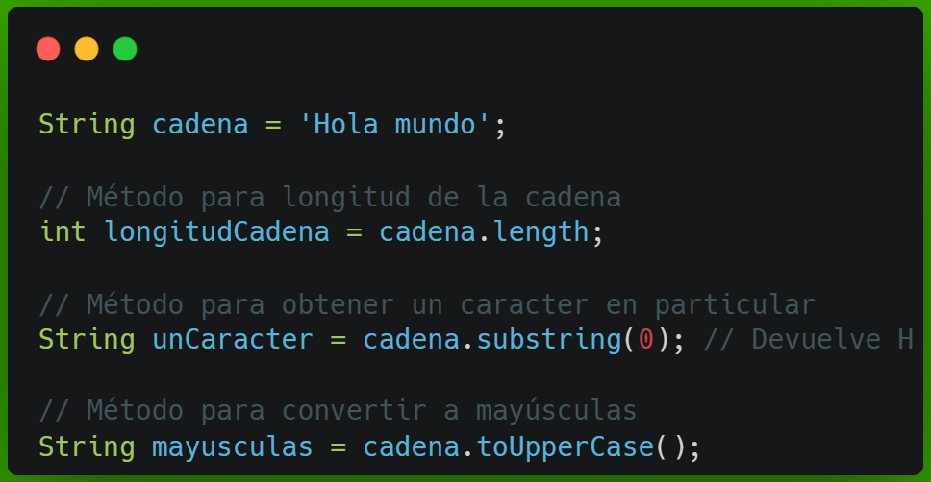
Cadenas de caracteres - String
Las cadenas de caracteres en dart, se presentan de la siguiente manera:

Slide 15
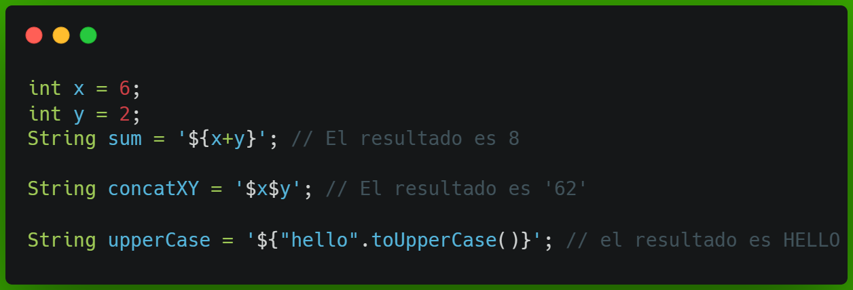
Interpolación de cadenas
Cada lenguaje tiene su propia forma de interpolar dos o más palabras o caracteres. En Dart, se puede poner el valor de una expresión o variable dentro de una cadena de la siguiente forma:

Slide 16
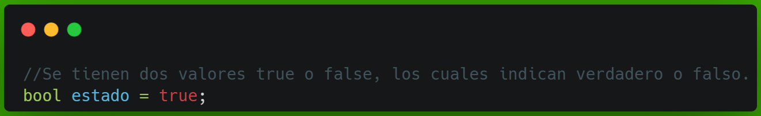
Booleanos
Al igual que otros lenguajes de programación, en dart los booleanos tiene dos valores true o false.

Slide 17
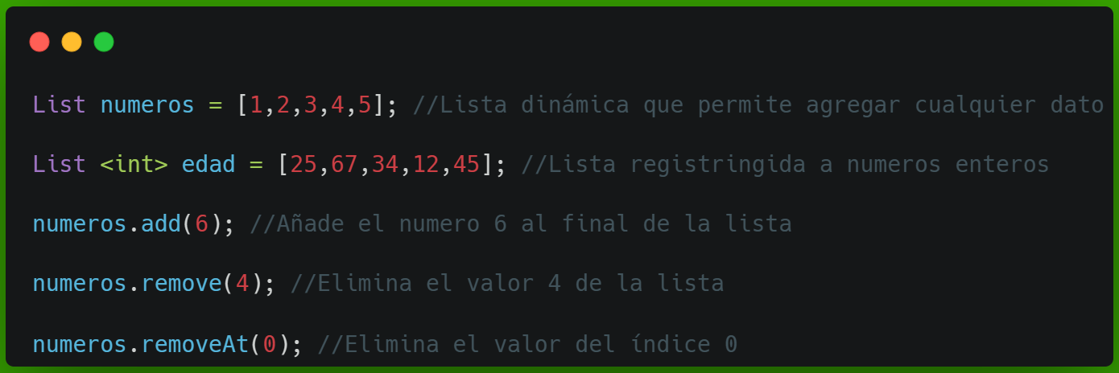
Listas
Quizás la colección más común en casi todos los lenguajes de programación es el array, o grupo ordenado de objetos. En Dart, los arrays son objetos List, por lo que la mayoría de la gente los llama simplemente listas.
Los literales de lista Dart se denotan por una lista de expresiones o valores separados por comas, encerrados entre corchetes ([ ]). Aquí hay una simple lista Dart:

Slide 18
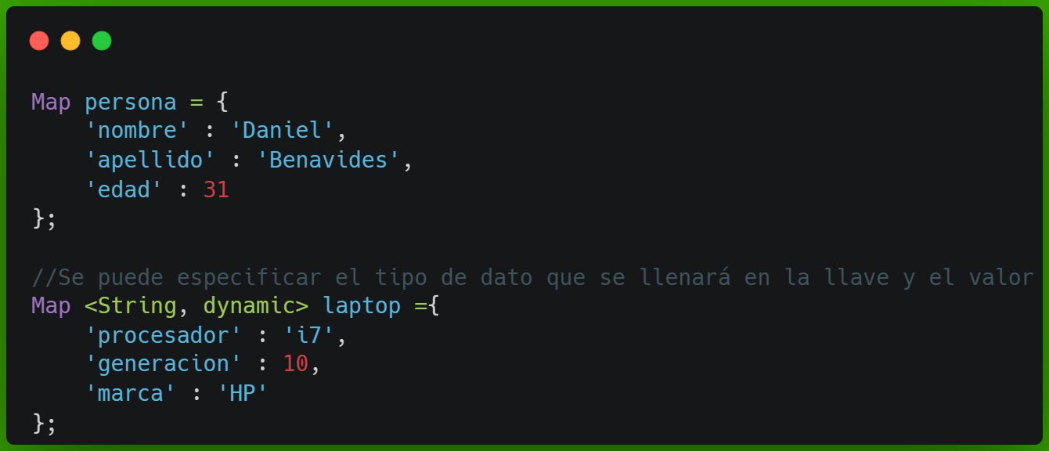
Mapas
MapasEn general, un mapa es un objeto que asocia claves y valores. Tanto las claves como los valores pueden ser cualquier tipo de objeto. Cada clave aparece una sola vez, pero se puede utilizar el mismo valor varias veces.

Slide 19


Actividad
Crea una lista llamada amigos donde almacenes 5 nombres y edades.
Crea una variable llamada promedioEdades donde halles el promedio de las edades.

Slide 20
Entrada y salida de datos

Slide 21
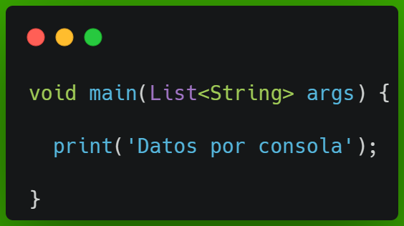
Salida de datos
Para mostrar datos por consola solo basta con usar la función print().

Slide 22
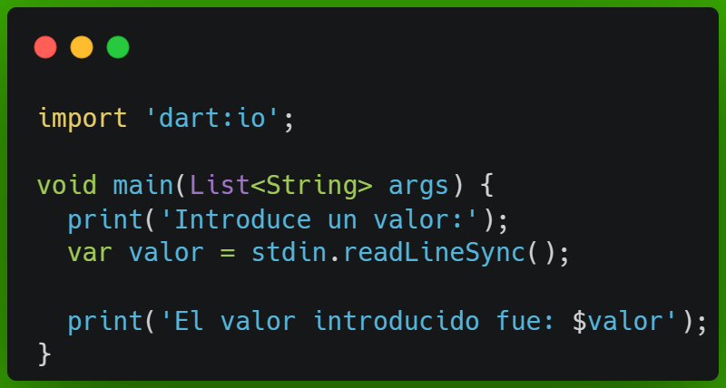
Entrada de datos
Para ingresar datos por consola es necesario utilizar la función readLineSync().
Es necesario importar el paquete dart:io.

Slide 23
Condicionales

Slide 24
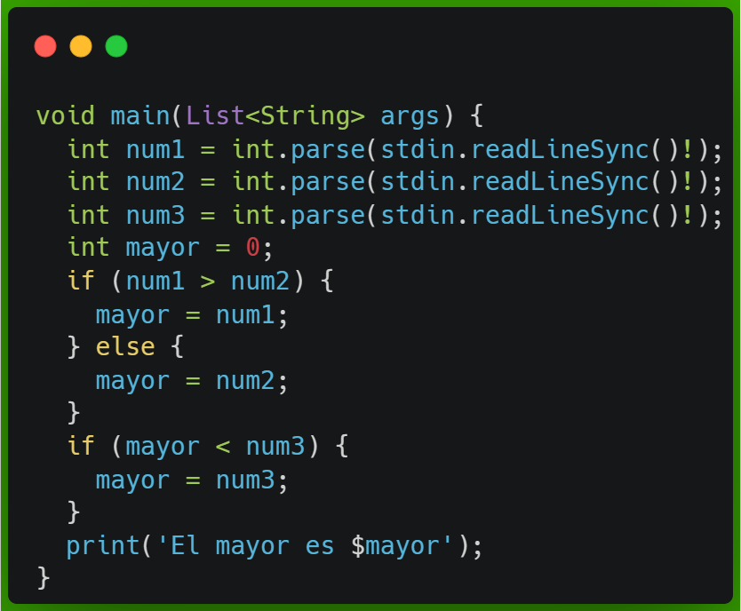
Condicionales
Podemos usar condicionales en dart de la misma forma que en leguajes como java, c#, entre otros.

Slide 25
Actividad
Usando condicionales simula el juego de piedra, papel o tijeras.
En el caso de la computadora se debe usar Random().
Ej:
var opciones = [‘piedra', ‘papel', ‘tijera'];
var computadora = opciones[Random().nextInt(3)];

Slide 26
Ciclos

Slide 27
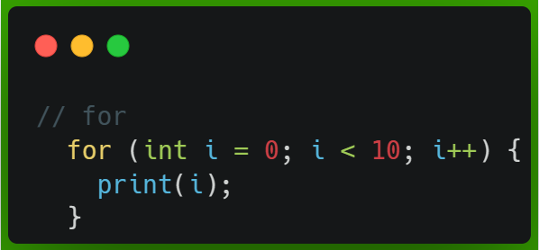
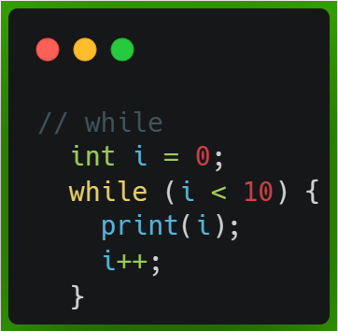
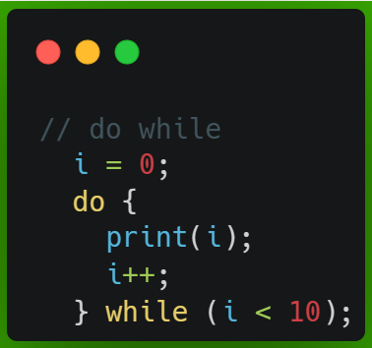
Ciclos
Podemos usar ciclos en dart de la misma forma que en leguajes como java, c#, entre otros.

Slide 28
Funciones

Slide 29
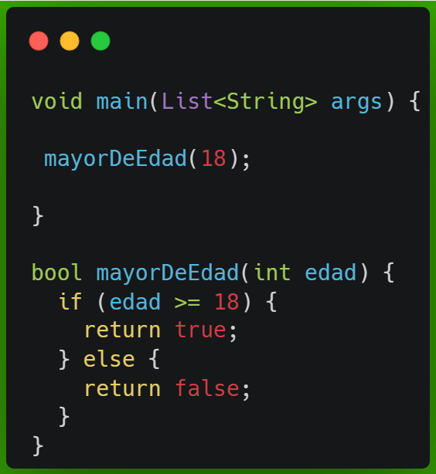
Funciones
Dart es un verdadero lenguaje orientado a objetos, por lo que incluso las funciones son objetos y tienen un tipo, Function.
Esto significa que las funciones pueden ser asignadas a variables o pasadas como argumentos a otras funciones.

Slide 30
